Slide 1
Toerisme Oost-Vlaanderen Jaarverslag 2016

Slide 2
THEMACAMPAGNES
BELEEF JE EIGEN RONDE
PLAN BIER
STAPAF

Slide 3
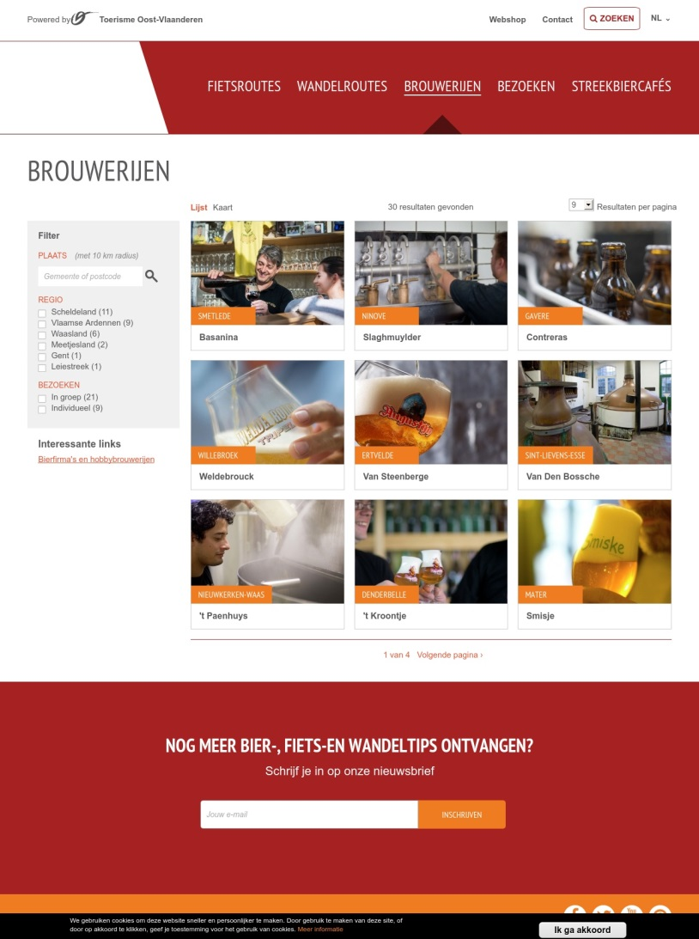
PLAN BIER
Notes:
Plan Bier Waasland
Persvoorstelling 15 juni 2016
Oplage 10.000 exemplaren, voorraad uitgeput eind juli
Herdruk van 10.000 exemplaren in augustus

Slide 4
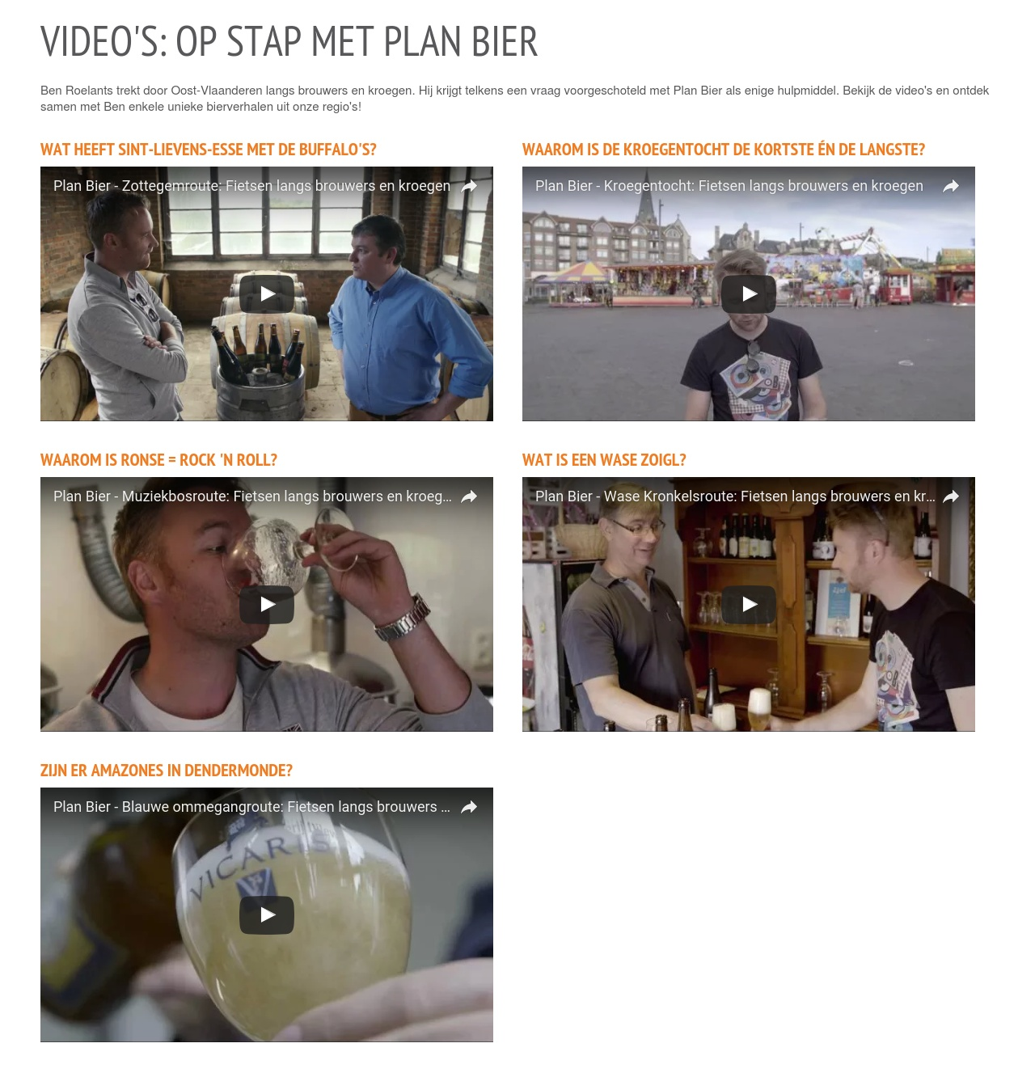

Slide 5
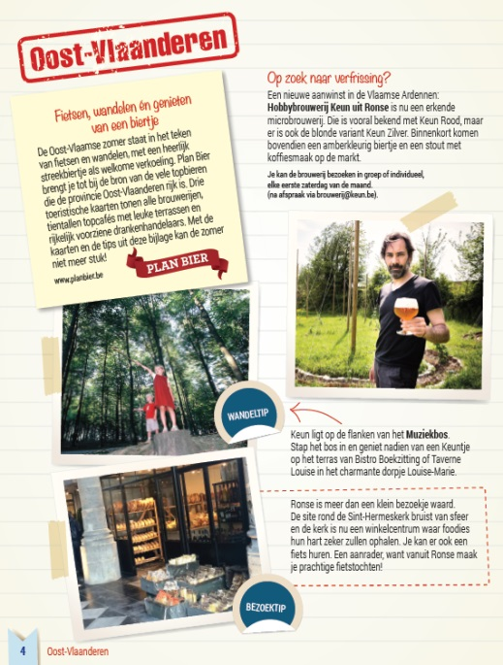
Notes:
VAB ACTIE
4 pagina’s in zomerschriftje VAB magazine (juli-augustus nummer), oplage: 300.000 exemplaren
E-mailing naar VAB leden: 20.000 adressen: verzonden 5 juli. Resultaten:
•6.104 opens
•829 clicks

Slide 6
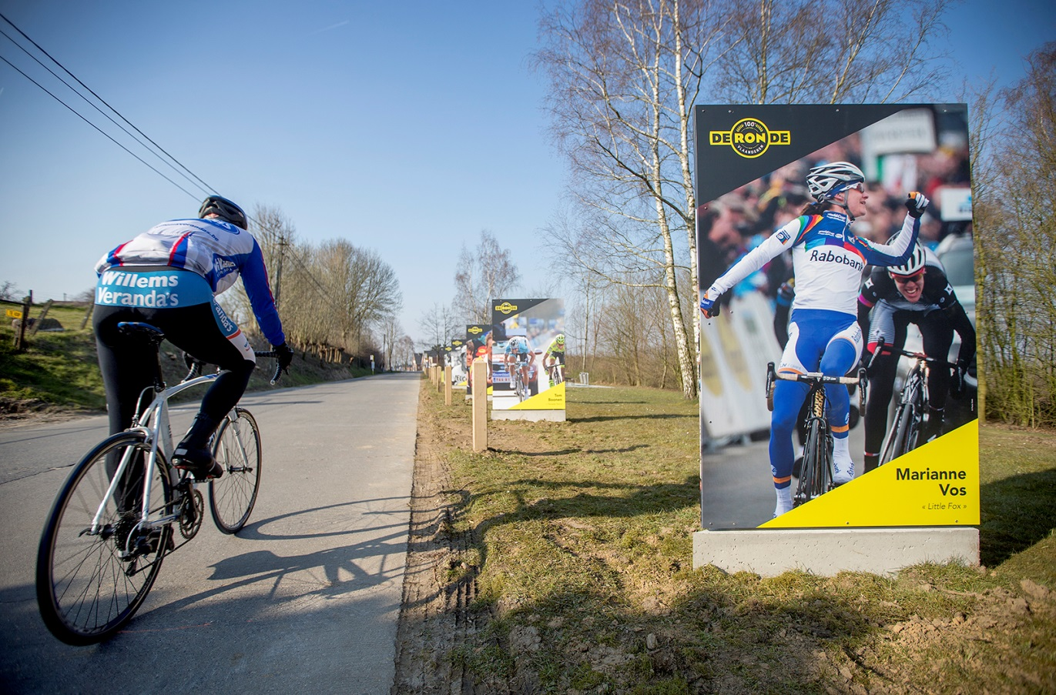
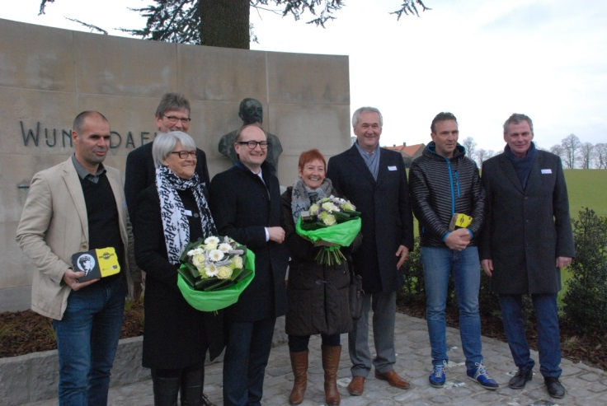
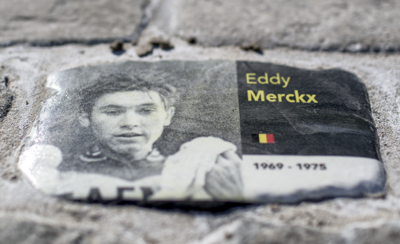
BELEEF JE EIGEN RONDE
Notes:
100 ste editie
Investering in beleefbaar en zichtbaar maken van Ronde en wielererfgoed
21 maart voorstelling
veel persaandacht; ook internationaal, Deense TV
Touroperators US

Slide 7
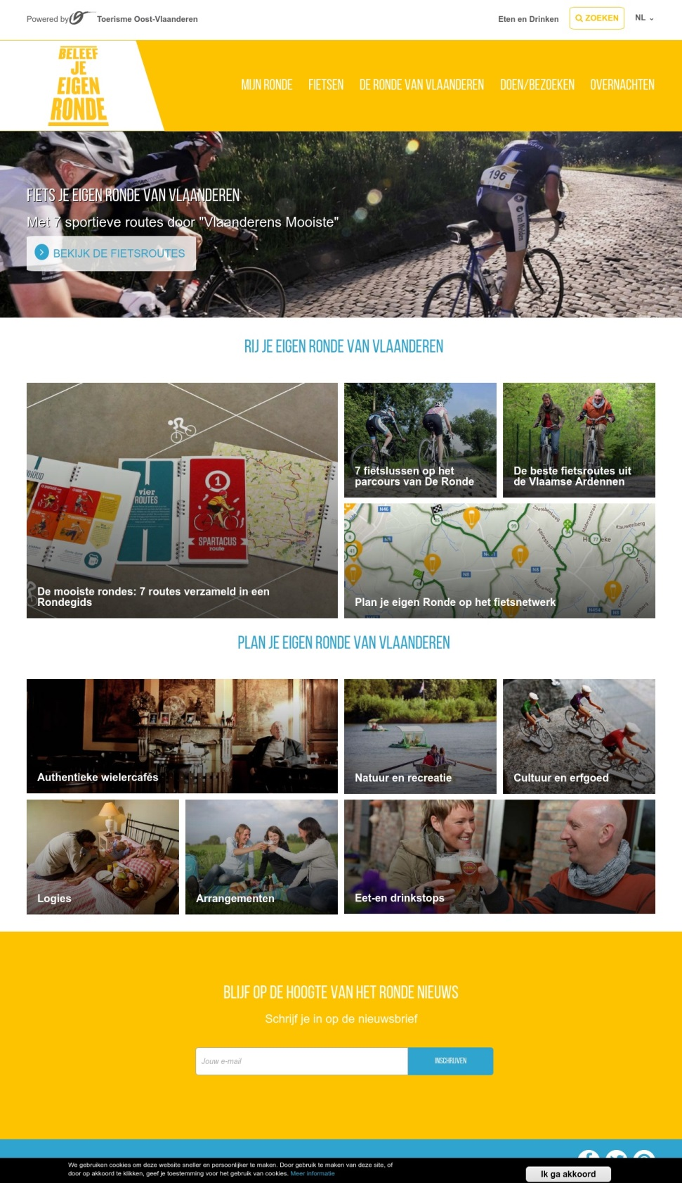
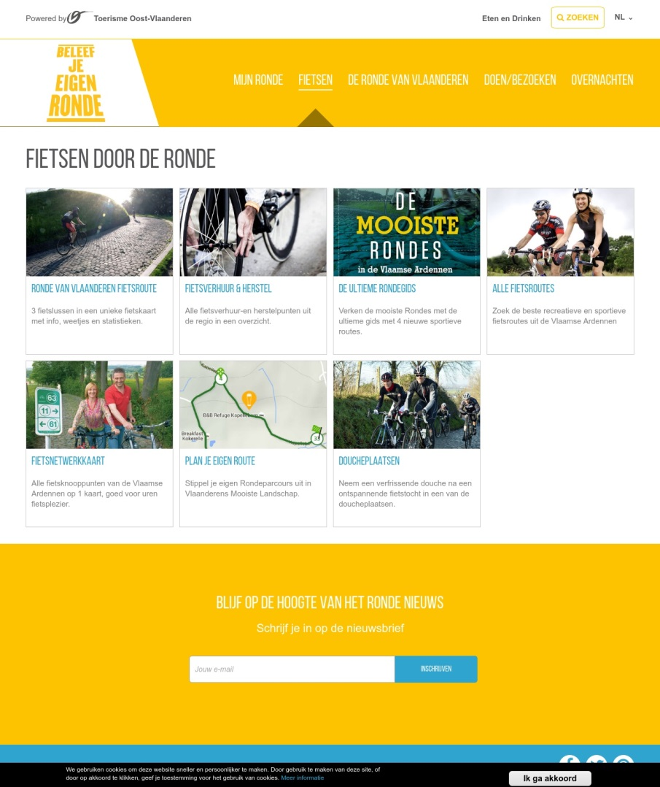
Notes:
Herwerking website
4talig

Slide 8
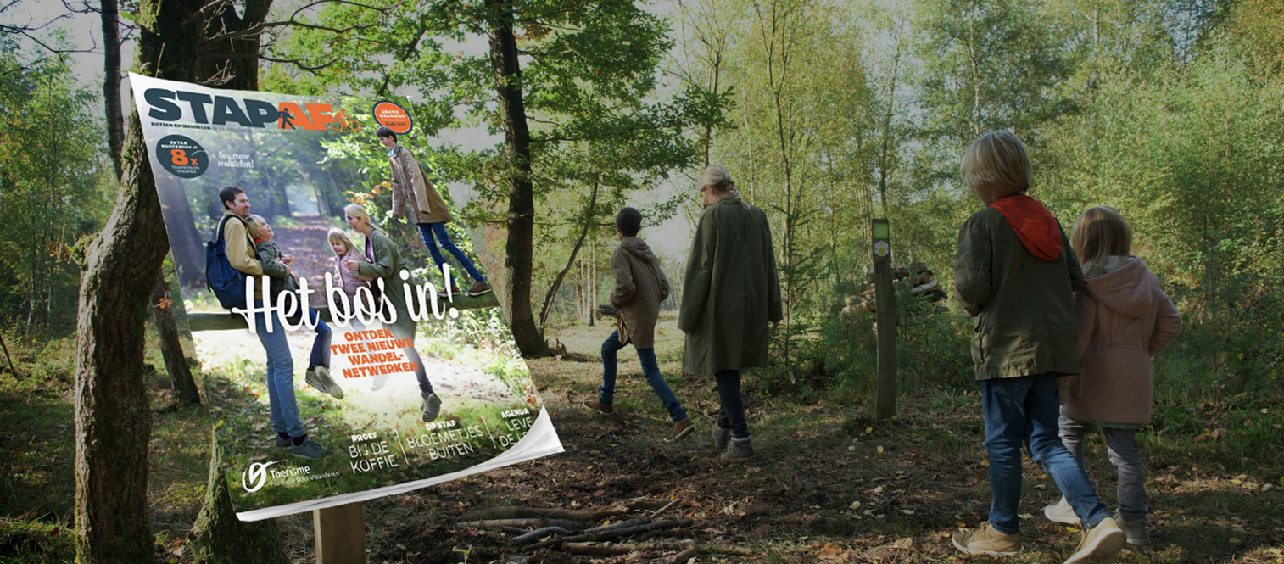
STAPAF
Notes:
42 000 abo +60 000 ex
StapAf campagne:
Bannering
Facebook ads
Google adwords

Slide 9
Notes:
42 000 abo +60 000 ex
StapAf campagne:
Bannering
Facebook ads
Google adwords

Slide 10
BESTEMMINGSMARKETING
GENT, KINDVRIENDELIJKE STAD
KUNST IN DE LEIESTREEK
FIETSZOMER MEETJESLAND
OEVERLOPEN IN WAASLAND
FIETSEN EN WANDELEN IN SCHELDELAND
WANDELCAMPAGNE VLAAMSE ARDENNEN

Slide 11
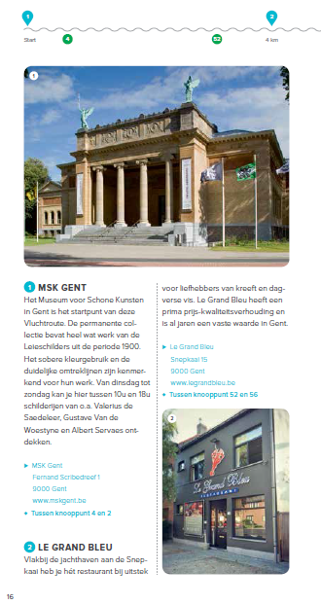
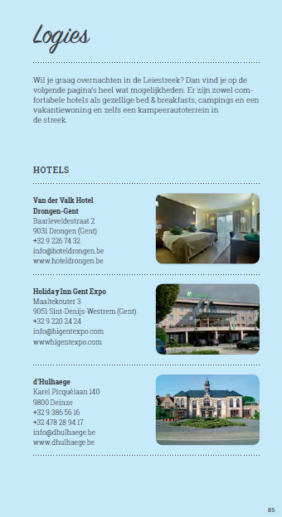
LEIESTREEK
Notes:
BELEVINGSGIDS
5 fietsroutes + interviews kunstenaars
Betalende brochure
Lanceringsactie via bijlage Standaard en NB TOV

Slide 12
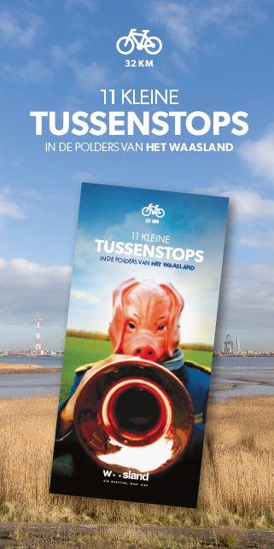
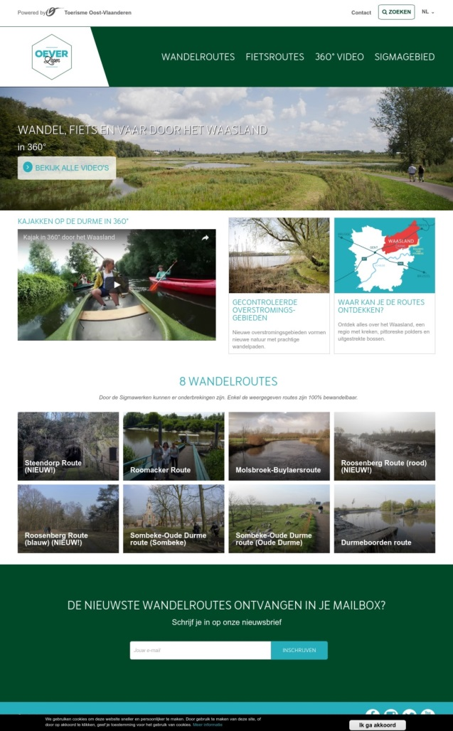
WAASLAND
Notes:
ACTIES
11 kleine tussenstops: campagne nav serie 11e van de 11e,
Plan Bier Waasland, voorstelling in maart 2016
Havenland, ontwikkeling 3 fietslussen, voorstelling juni 2016
Oeverlopen I en II: gedeeltelijk on-line voorstellen
CAMPAGNE OEVERLOPEN
Fietsen en wandelen langs Schelde, Durme en Moervaart.
Verbinden van volgende gebieden:
Polders van Beveren (Havenland)
Polders van Kruibeke (Oeverlopen I)
Durmevallei en Lokeren (Oeverlopen II)
Link met Scheldeland
Timing: lancering eind april - mei 2016 (nav sectormoment Waasland en Scheldeland)

Slide 13
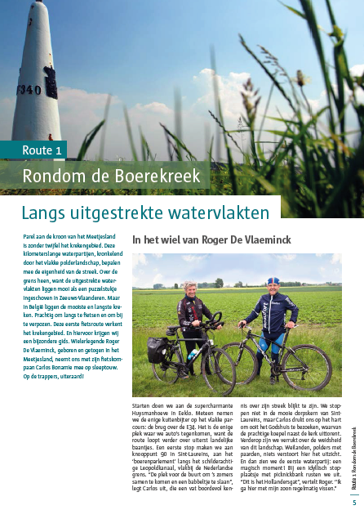
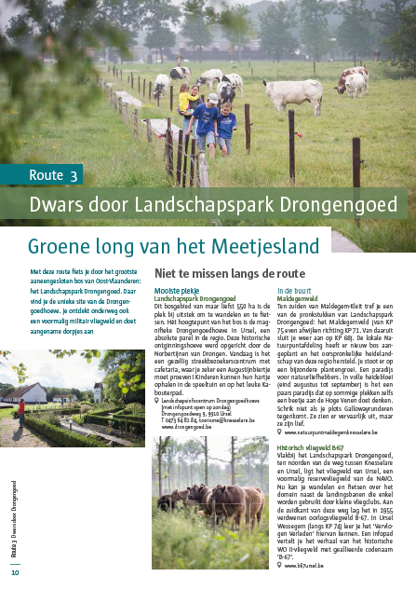
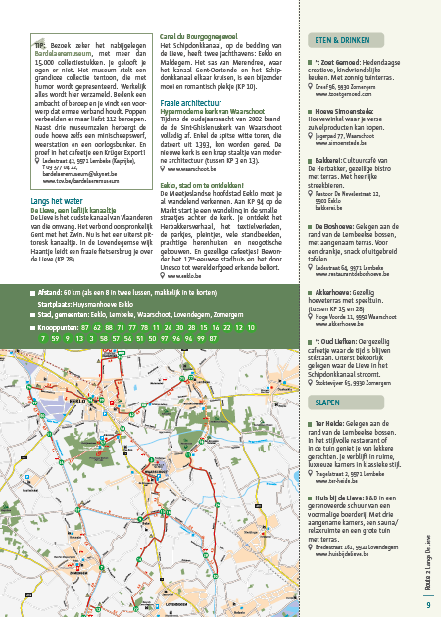
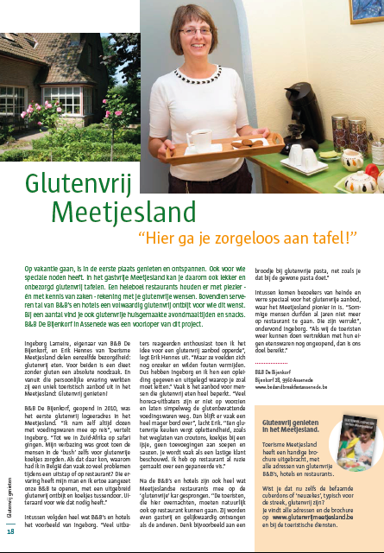
MEETJESLAND
Bijlage Het Nieuwsblad West-Vlaanderen, Limburg, Gazet van Antwerpen – 30 juni 2016
Notes:
BRIEFING
Campagne met als thema: zomerse fietsroutes in het Meetjesland
Realisatie van een fietsmagazine
TIMING
Zomer 2016
CAMPAGNE
Uitgevoerd door Mediahuis
Fietsmagazine Fietsbijlage van 20 pagina’s bij Het Nieuwsblad West-Vlaanderen en Vlaams Brabant en via Gazet van Antwerpen : + 235.000 exemplaren + overdruk van 10.000 exemplaren voor eigen gebruik (alle exemplaren uitgeput eind juli 2016). Verschijning op 30 juni
Advertentie HNB Oost-Vlaanderen en Belang van Limburg (verschijning in week van 4 juli)
Partnermailing op 30 juni Dedicated mailing naar 25.000 contacten (West-Vlaanderen en Antwerpen)
Check Redactioneel artikel over het fietsen in Meetjesland
BUDGET
25.000 Euro ex. BTW TOV
20.000 Euro ex. BTW Toerisme Meetjesland

Slide 14
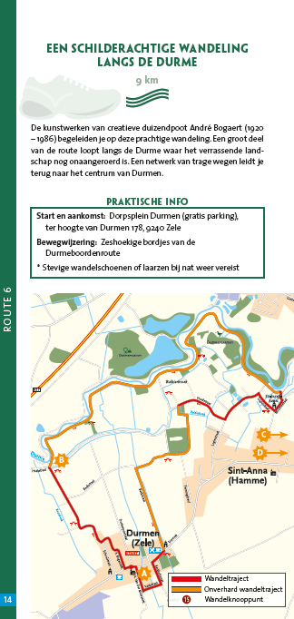
SCHELDELAND
Notes:
Roularta
•Media: Knack Weekend en Nest
•Fietsboekje in zomer en wandelboekje in winter
•On-line bannering op Plus magazine, Knack Weekend en
•Lead Generation met e-newsletter
Fietspocket: 5 routes en 5 thema’s
Bijlage bij Nest (2/9 – 19.500 ex.) en Knack (17/8 – 95.000 ex.) abonnees
Wandelpocket 9 routes
Bijlage bij Nest (7/10 – 19.500 ex.), Knack (19/10 – 95.000 ex.) abonnees en Plus magazine (20/10 – 56.000 ex.)

Slide 15
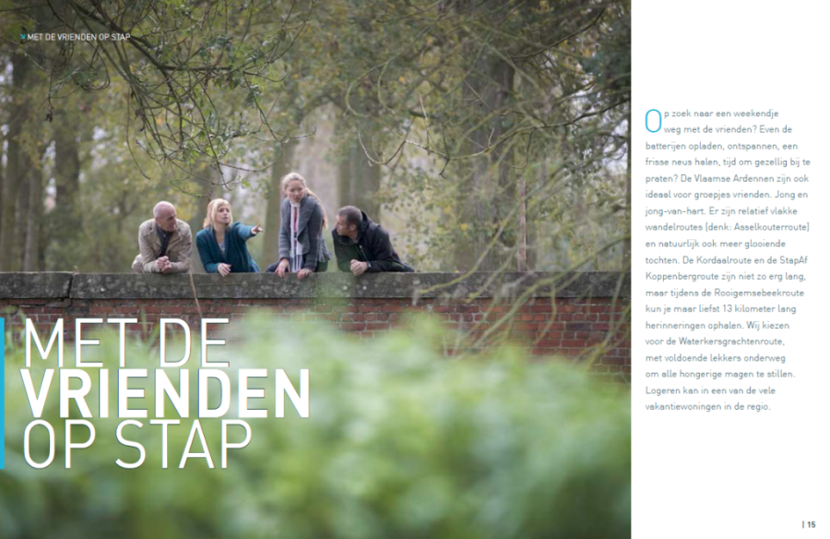
VLAAMSE ARDENNEN
Notes:
Campagne met VAB
DOELSTELLINGEN
Vlaamse Ardennen positioneren als een ideale bestemming voor een korte vakantie in het najaar en winter van 2016-2017
Mensen aanzetten tot het boeken van een korte vakantie
Aanbod aan activiteiten in het najaar en de winter onder de aandacht brengen
Vakantiewoningen voor vriendengroepen en families in de kijker zetten
AANPAK
Ontwikkeling magazine met tips voor een weekendje
Contentcreatie als teaser voor magazine: film
Landingspagina voor ideale conversie
Dedicated mail voor genereren trafiek naar landingspagina
36 pagina’s
Tips voor weekend op maat van doelgroepen
3 wandelroutes
327.000 ex. Verspreid via VAB magazine
10.000 ex. Overdruk voor eigen verspreiding

Slide 16
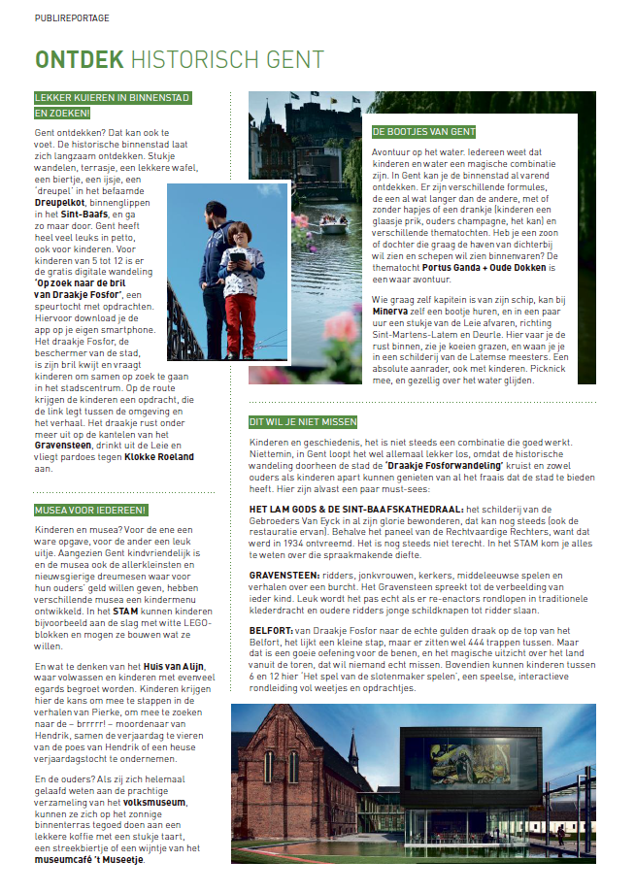
GENT
Mini dossier Het Nieuwsblad Magazine en Sjiek – 25 juni 2016
Notes:
BRIEFING
Campagne met als thema: gezinsvriendelijk
Bundeling van het aanbod voor kinderen op vlak van fiets- en wandelproducten, evenementen ea.
TIMING
Mei en najaar
CAMPAGNE
Uitgevoerd door Mediahuis
Mini dossier: 4 pagina’s in weekendmagazines Nieuwsblad en Sjiek (Belang van Limburg) – 25 juni
Nieuwsbrief Nieuwsblad.be, medium rectangle (968.138 nieuwsbrieven per dag – 280.760 impressies)
Connect superwoman lifestyle pakket: ron XL Leaderboard op standaard.be, nieuwsblad.be, hbvl.be, gva.be, vijf.be → verwijzing naar visitgent.be
BUDGET
25.000 Euro ex. BTW

Slide 17
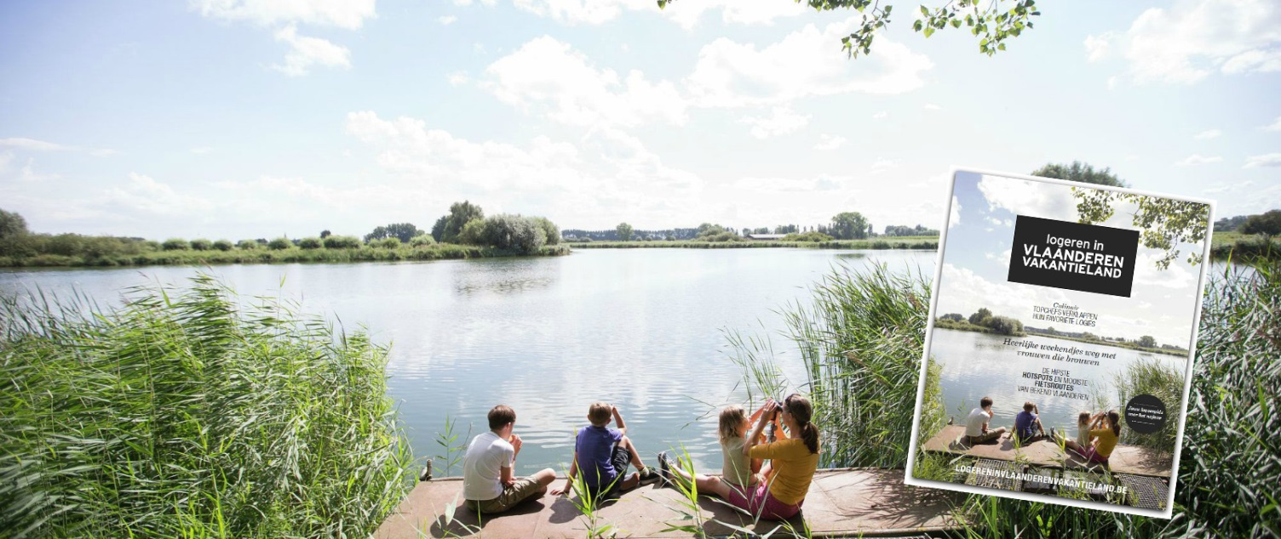
Werking op interprovinciaal niveau

Slide 18
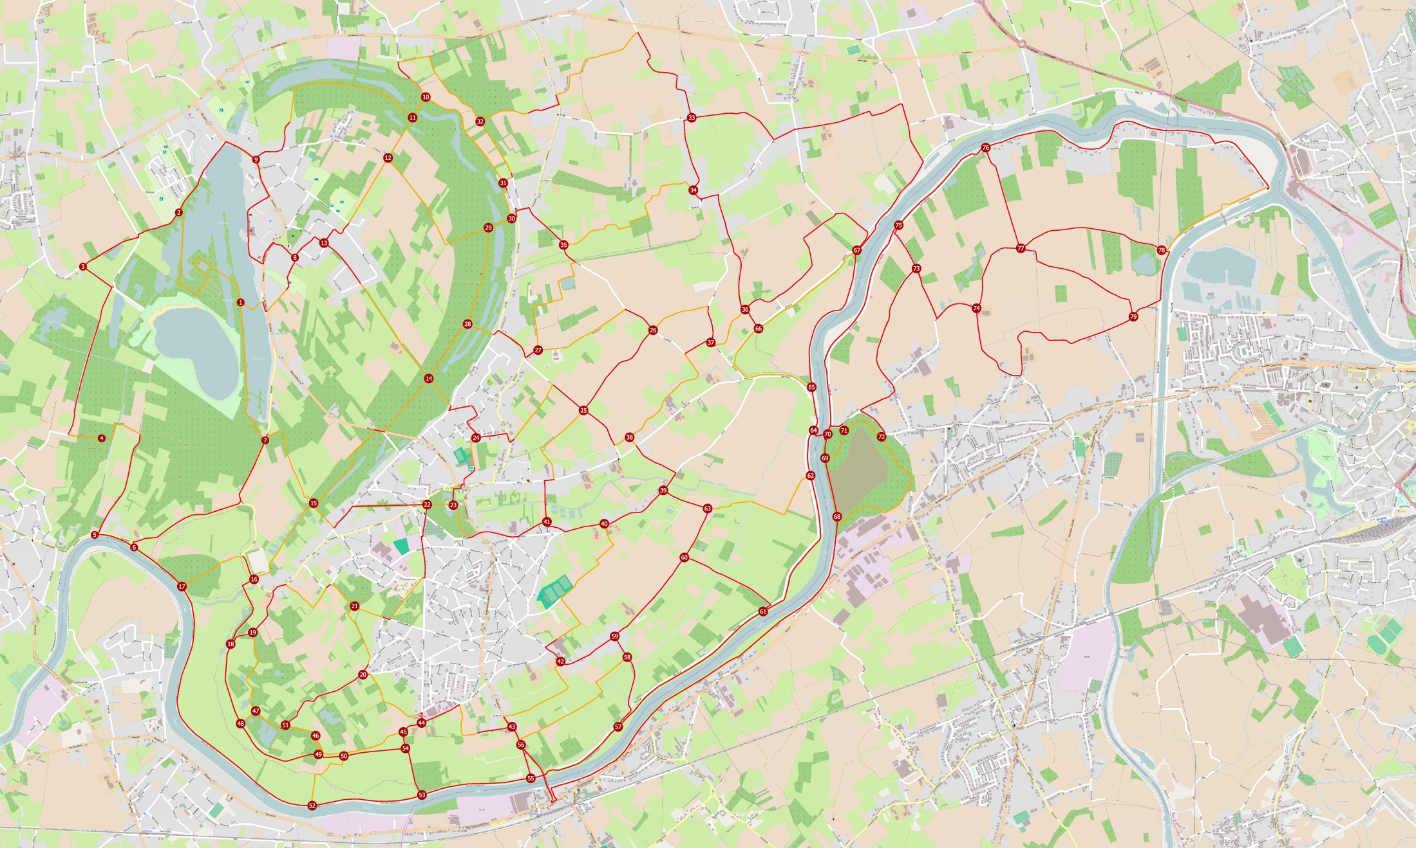
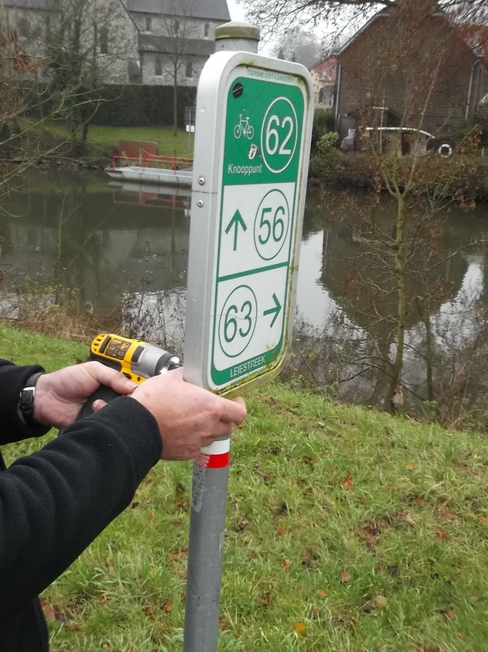
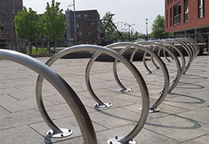
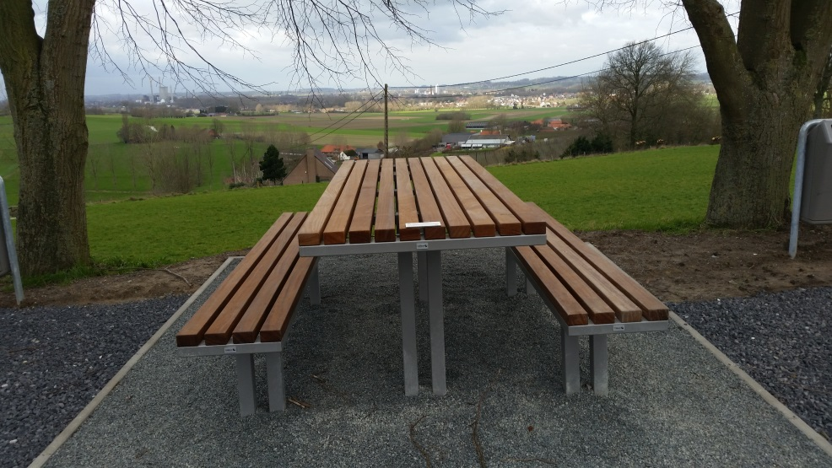
Toeristisch-recreatieve productontwikkeling
Ruim 31.000 te controleren bordjes
3.595 werkopdrachten voor herstellingen op terrein

Slide 19
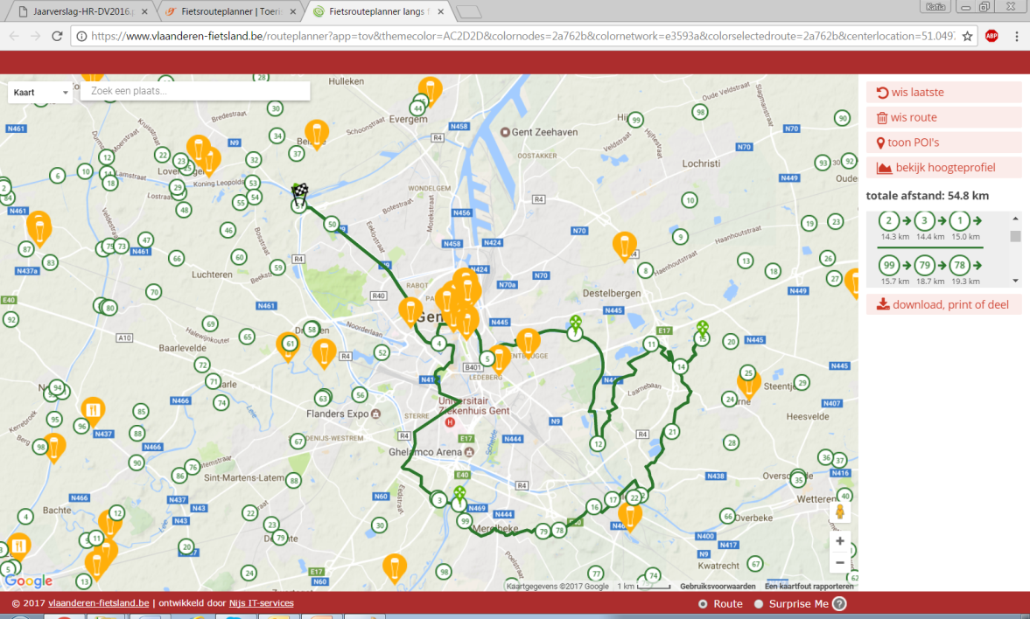

Slide 20
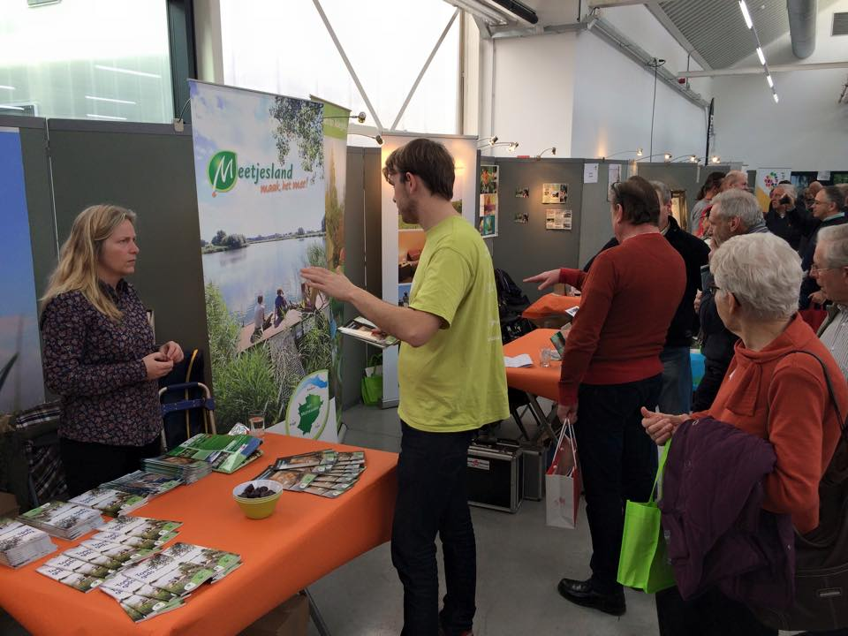
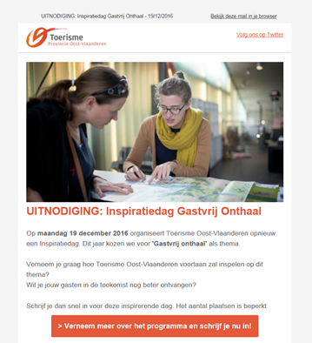
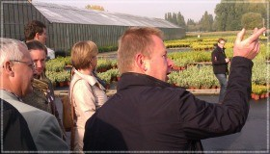
Sectorwerking

Slide 21
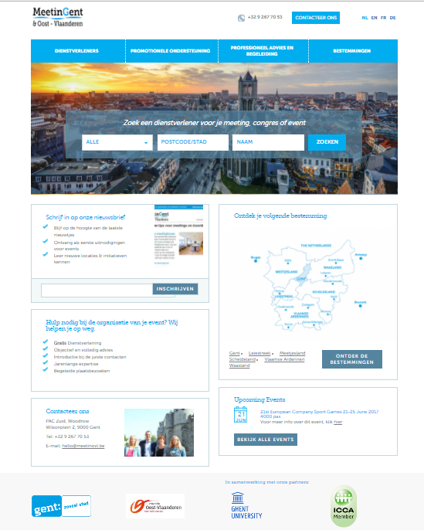
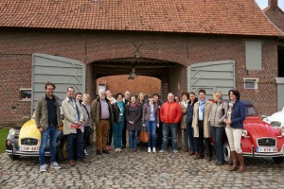
MICE-werking (meetings, incentives, congressen & events)

Slide 22
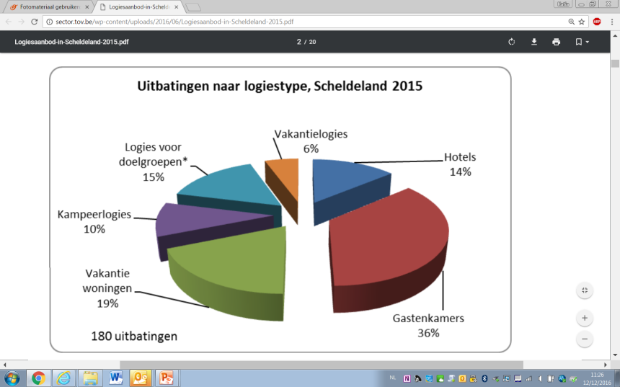
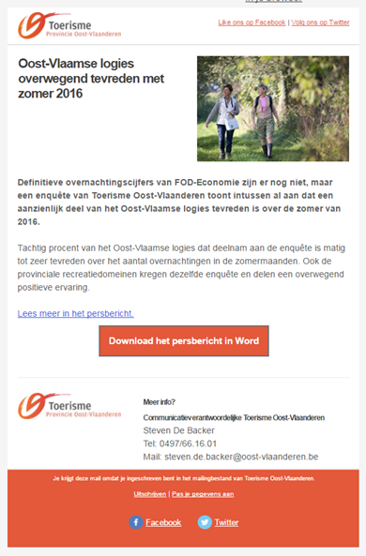
Kennis en expertise

Slide 23
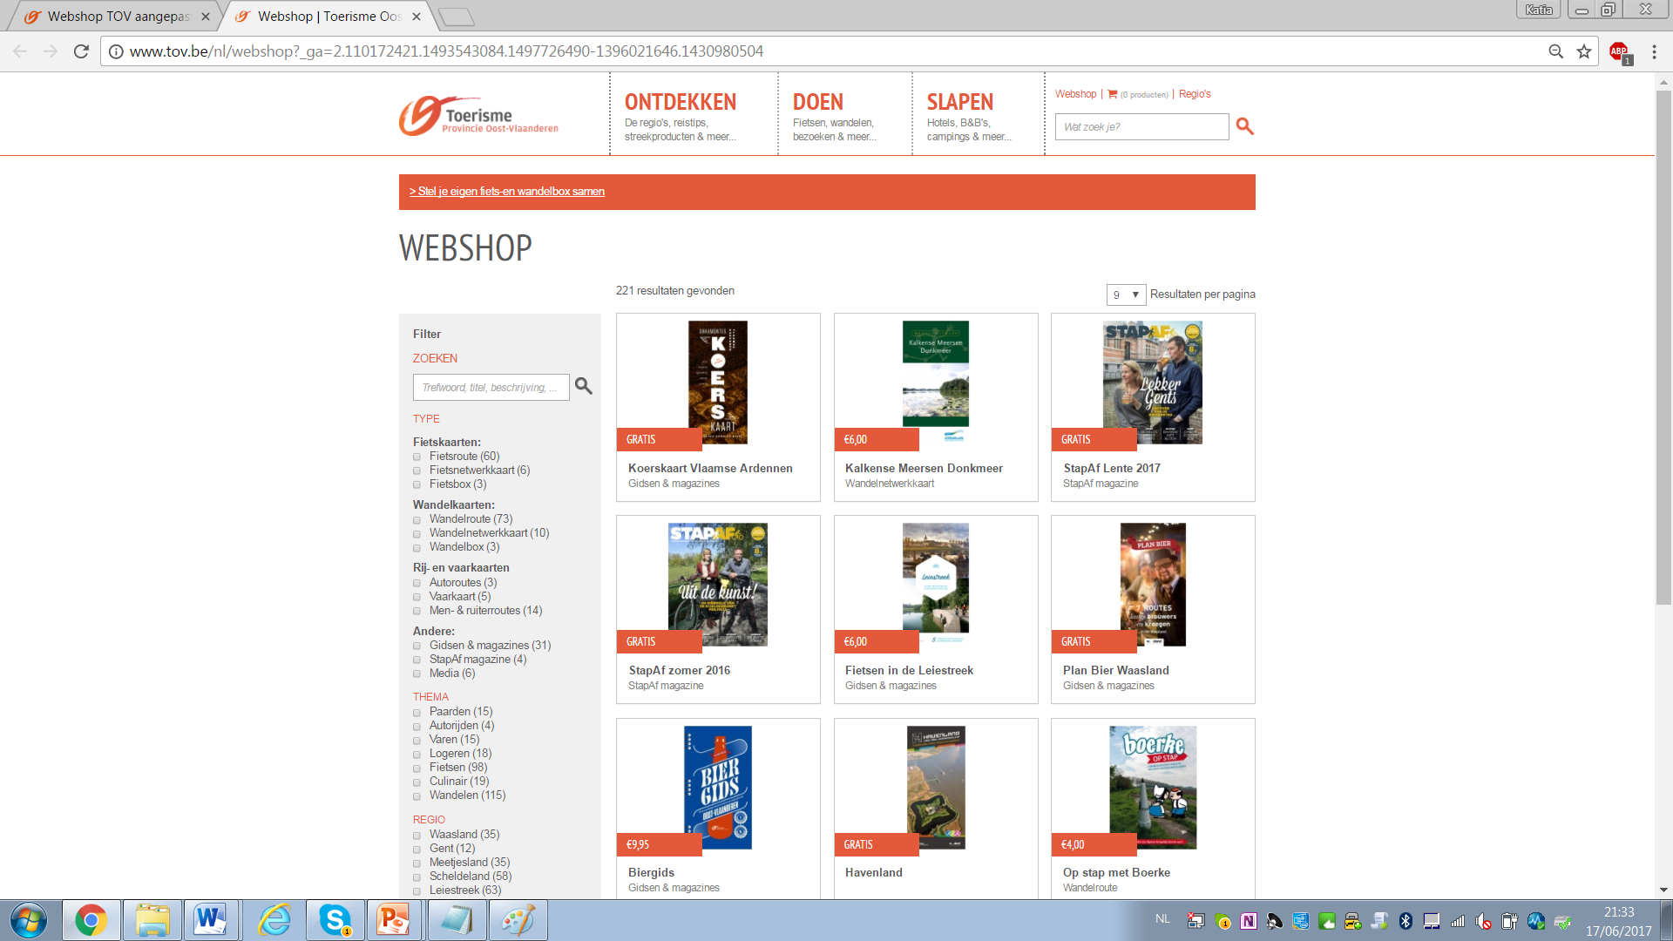

Slide 24
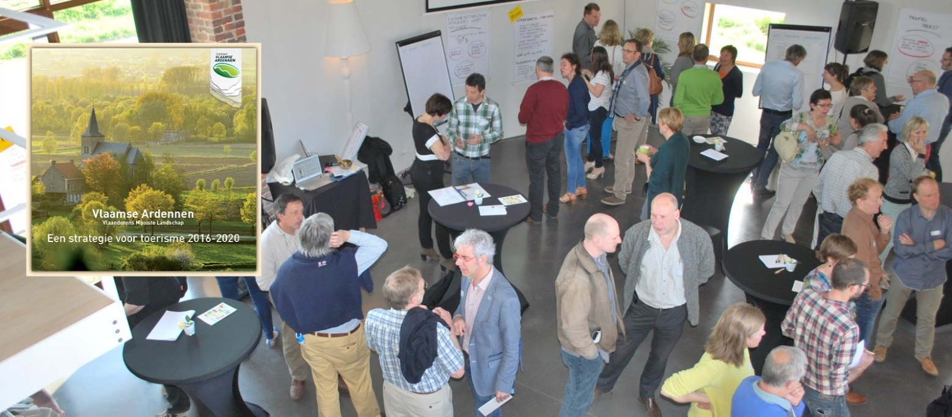
Regionale werking

Slide 25
